Slide 1
Estrategia de contenidos para organizaciones de la sociedad civil
PROGRAMA PARA LA SOCIEDAD CIVIL

Slide 2

¿Qué es?
Contenido es todo elemento o pieza en algún formato (texto, video, audio, imagen) que vive en un medio, lleva un mensaje y provoca una emoción.

Slide 3
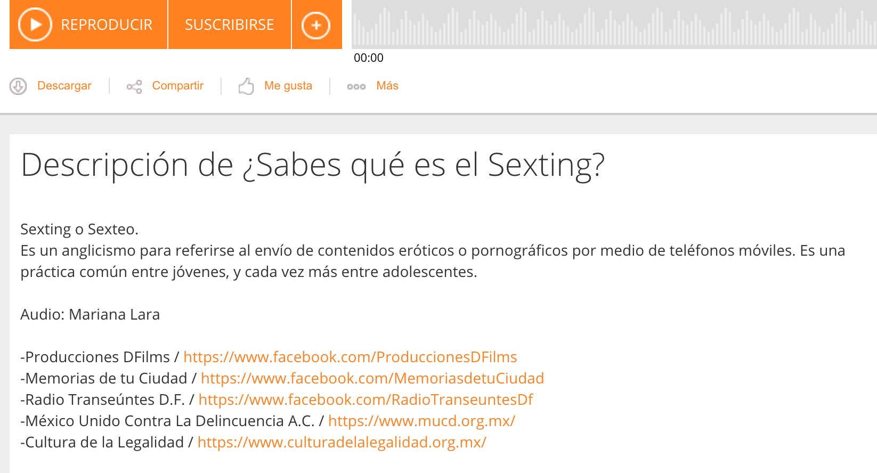



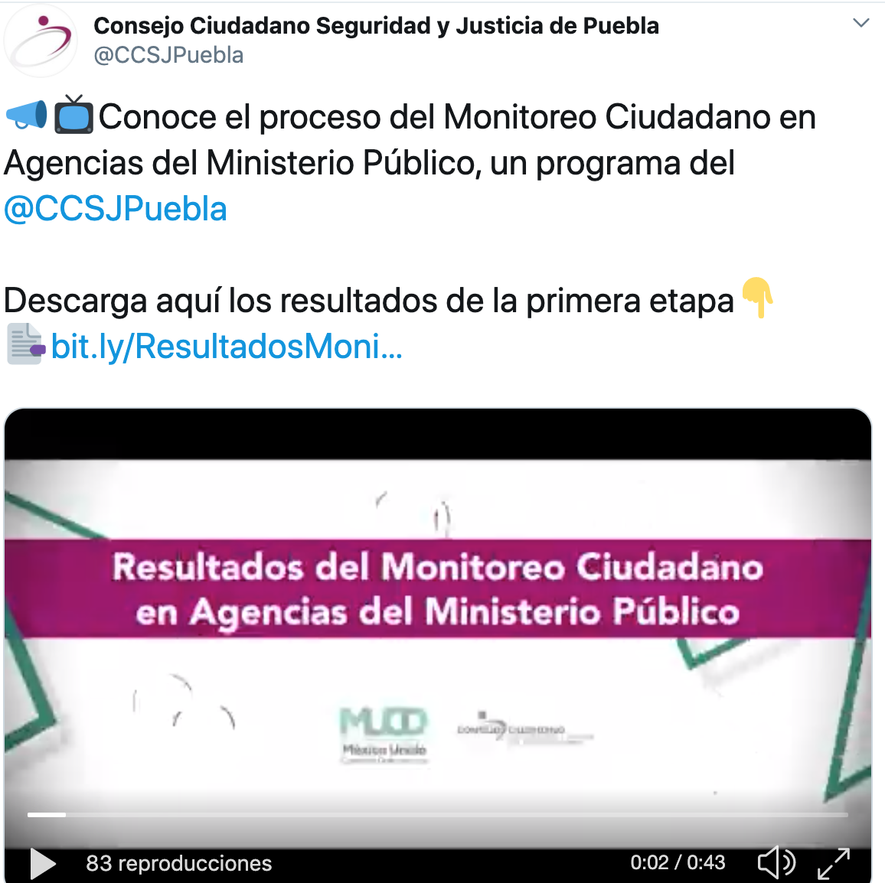
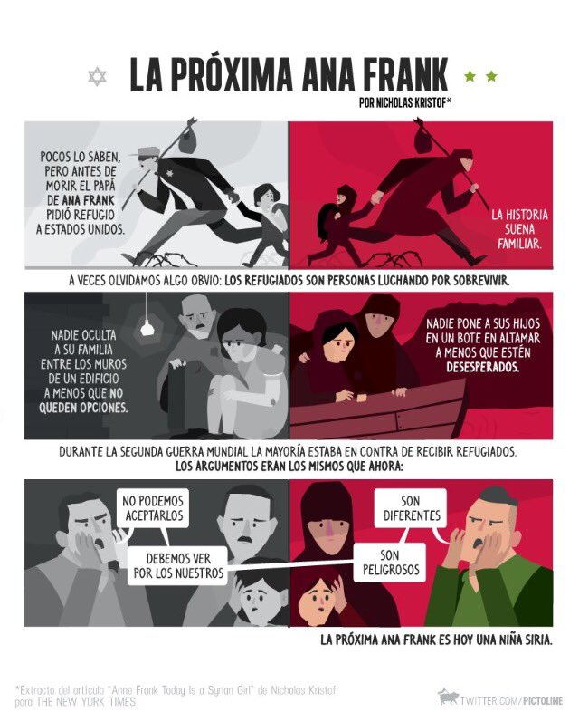
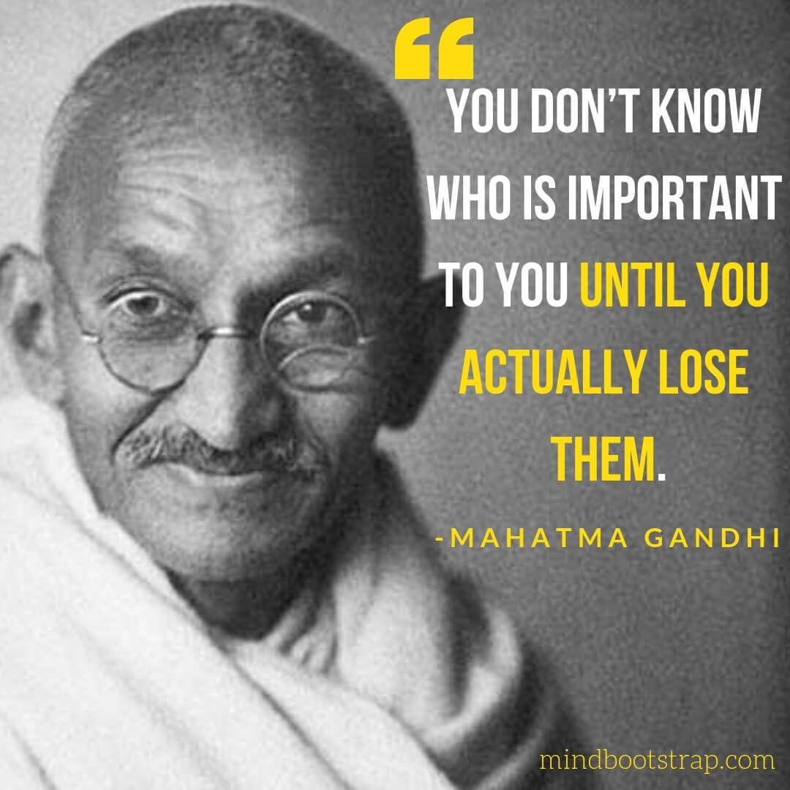

Slide 4
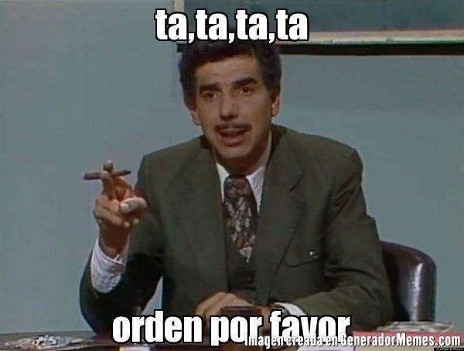
Estrategia de contenidos
No es sólo subir cosas a redes sociales

Slide 5

Estrategia de contenidos
¿Qué es?
Planeación, producción y calendarización de contenidos para canales y redes sociales más adecuados para los objetivos de la organización.
“Si no sabes qué quieres, no tienes que hacer nada”

Slide 6
Primero…
Objetivos
Audiencia
Mensajes Clave
Recursos
Responsabilidades
¿Para qué quiero comunicar?
¿A quién quiero comunicar?
¿Qué que quiero comunicar?
¿Qué tengo para comunicar?
¿Quién va a comunicar y cuándo?

Slide 7
Para empezar:
Ponerse de acuerdo:
Qué información se va a comunicar
A quiénes van a comunicar
Elegir canales (redes)
Asignar responsabilidades

Slide 8
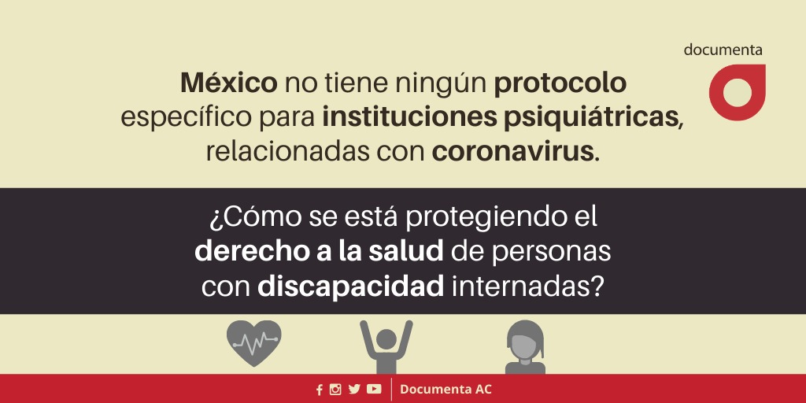

Dos clasificaciones de contenido:
Por su origen:
Propios
“Curados”

Slide 9
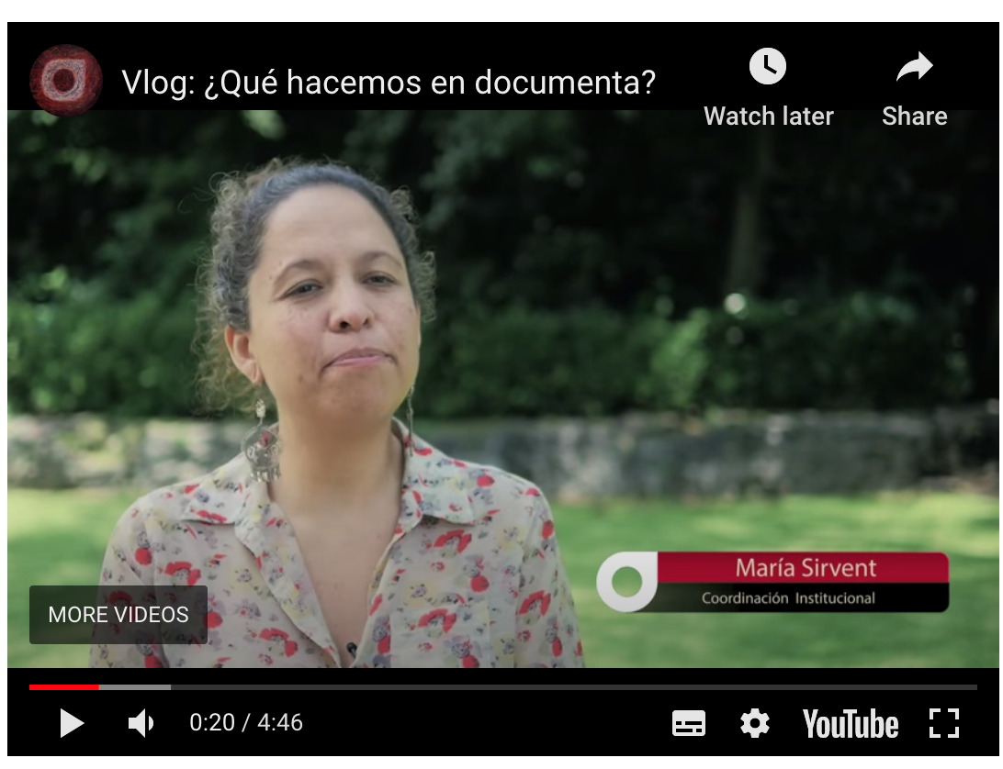

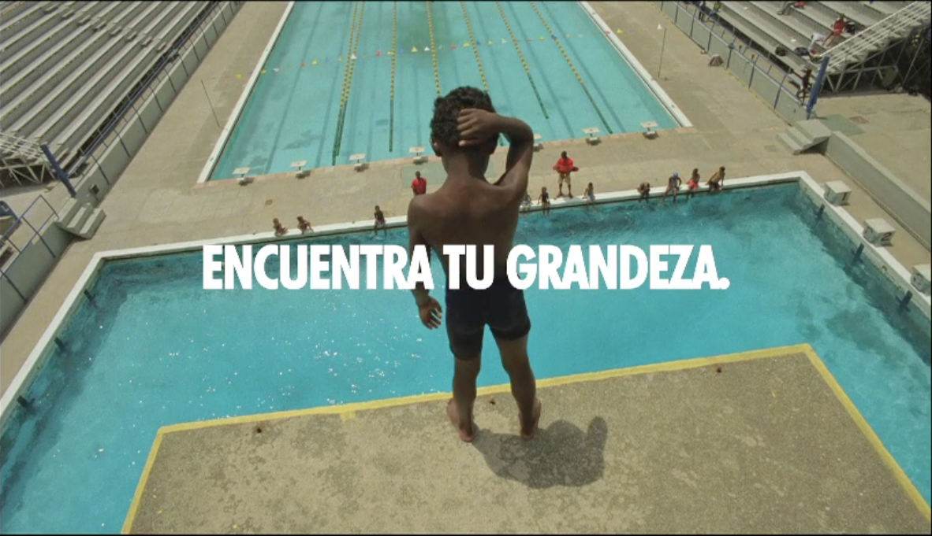
Dos clasificaciones de contenido:
Por su fin:
Sobre la organización en sí
Informativo
Branded content

Slide 10

Formatos más comunes
Texto
Imágenes
Videos
Audio
Transmisiones en vivo

Slide 11
Redes sociales más comunes
Más utilizadas en México:
Facebook
Instagram
Youtube
Twitter
Whatsapp
Facebook Messenger
Tik Tok es una de las apps más descargadas en el mundo

Slide 12

Facebook
“Todo mundo” (audiencias muy variadas y nichos de todo tipo)
Permite crear páginas
Videos, imágenes, tranmisiones en vivo, textos cortos y largos
Requiere: trabajo de segmentación de audiencias y crear comunidad.

Slide 13

Twitter
De 25 años para arriba
“Más especializados”
Textos cortos, imágenes, videos, transmisiones en vivo, links a otros sitios.
Información en tiempo real e interacciones con seguidores. Noticias, eventos, “servicio al cliente”. (Trending topics y #Hashtags)
Requiere: Publicar contenidos frecuentemente. Atender conversaciones.

Slide 14
Instagram
De 16 a 30 años
Para marcas visuales o personas públicas
Se administra directo del celular
Vinculación con Facebook
Imágenes, álbumes de fotos, videos cortos, videos largos (Instagram TV), Stories (contenidos temporales)
Requiere: Tener materiales visuales atractivos, bien producidos.

Slide 15

Youtube
Todo tipo de audiencias y nichos de mercado (temas de interés) variados.
Google
Canal para la organización
Repositorio de videos para distribuir en otros canales, redes, eventos…
Requiere: Segmentación. Crear contenido nuevo y de calidad frecuentemente.

Slide 16

Linkedin
Personas en edad laboral
Alianzas, redes, contactos profesionales
Búsqueda de información organizacional y tendencias organizacionales
Ampliación de redes de trabajo y contactos profesionales
Videos, imágenes, links a otros sitios, textos largos
Slideshare

Slide 17

Pinterest
Personas que buscan inspiración para hacer algo
Moda, cocina, arquitectura, decoración del hogar, diseño, arte, figuras públicas…
Imágenes y álbumes de imágenes por categorías
Requiere: Materiales visuales ¿La organización puede inspirar visualmente en algo a otras personas?

Slide 18

Tik Tok
Jóvenes menores de 25
Demostración de talentos: Baile, posturas, suertes, retos
Videos cortos que pueden exportarse para subirse a otras redes
Herramientas de edición de video internas
Requiere: Lenguaje adecuado para la audiencia principal. ¿Puede la organización lanzar retos?

Slide 19

Spotify
Distribución de contenido en audio.
Playlists (listas de reproducción) o podcasts (programas de radio “grabados”)
Útil para generar empatía y comunidad con ciertas audiencias.
Requiere: Capacidad de producción.

Slide 20

Algunas ideas…

Slide 21

Formato texto
Noticias sobre actividades de la organización y sus resultados
Artículos con historias de éxito de personas apoyadas por la organización
Opiniones sobre temas de interés para la organización
Información de apoyo y orientación
Colaboraciones de personas expertas
Preguntas del público y respuestas
Historias breves o análisis de información a través de micro textos (hilos).

Slide 22
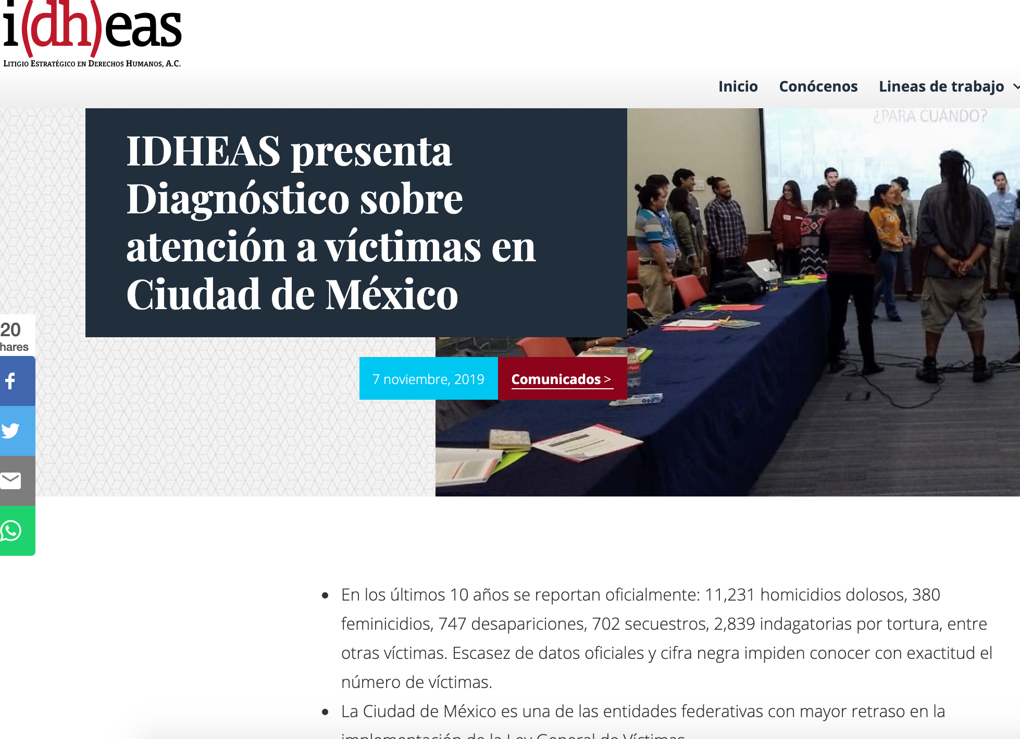
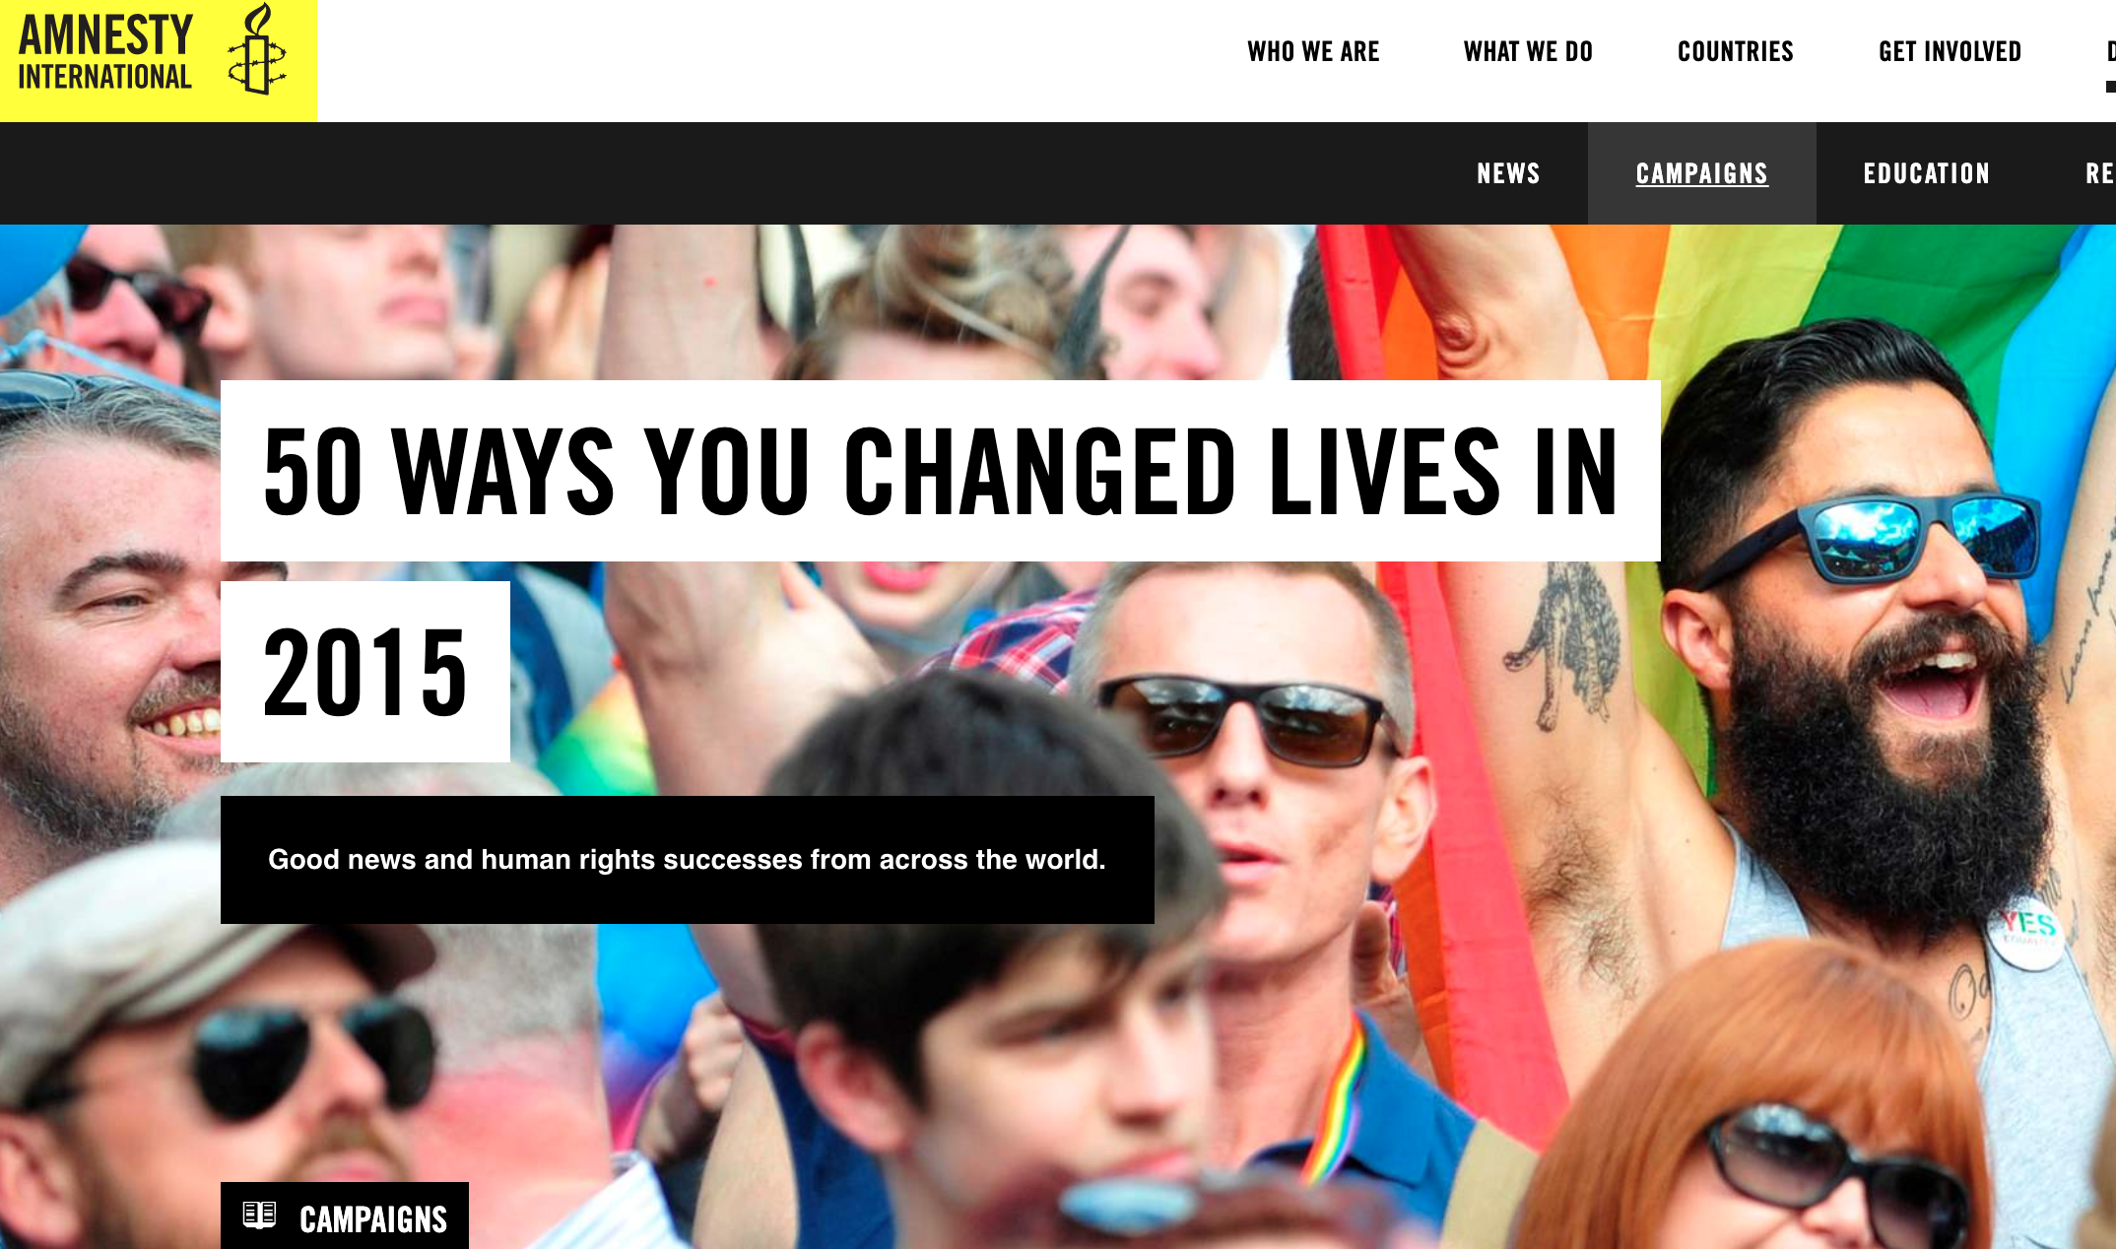
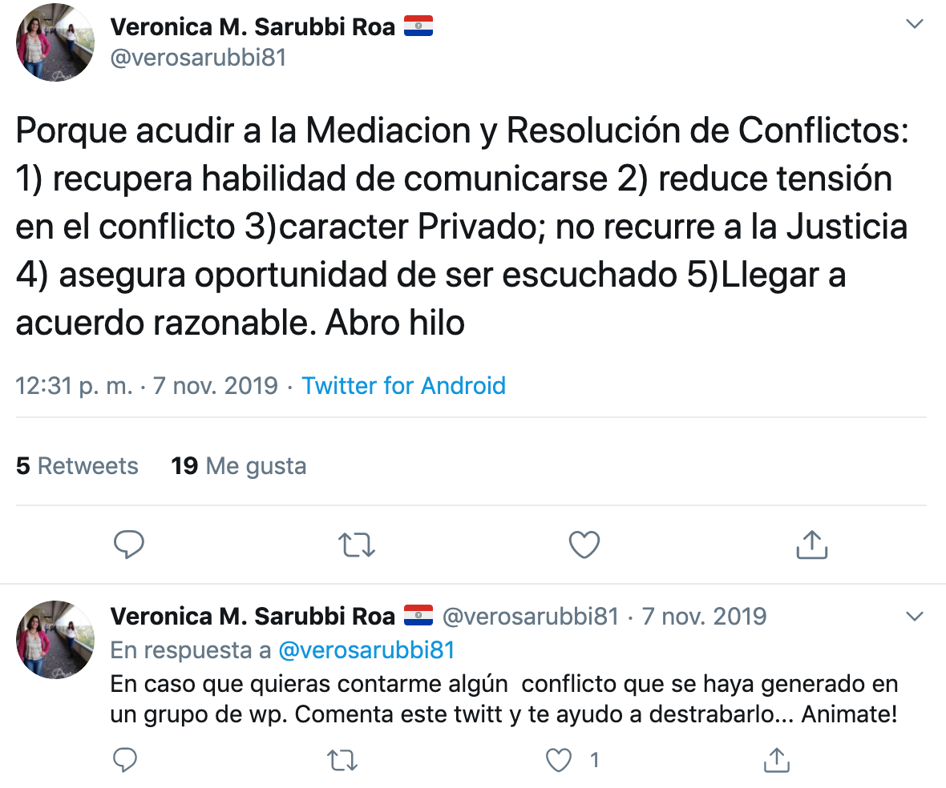
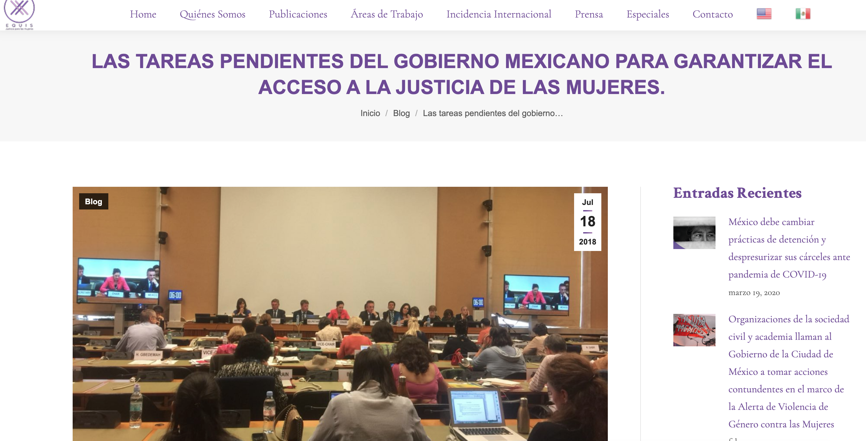

Slide 23
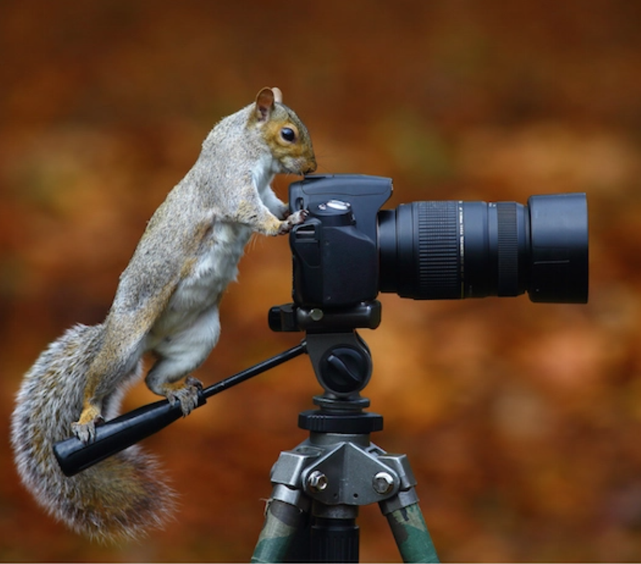
Imágenes
Álbumes sobre actividades de la organización
Explicación de conceptos en carruseles de imágenes o .gif
Historias breves en carruseles de imágenes o .gif
Comparativos “Antes” y “Después”
Comparativos gráficos sobre la problemática que atiende la organización
Infografías sobre el trabajo de la organización
Infografías sobre una historia o caso de éxito
Infografías para dar información útil

Slide 24
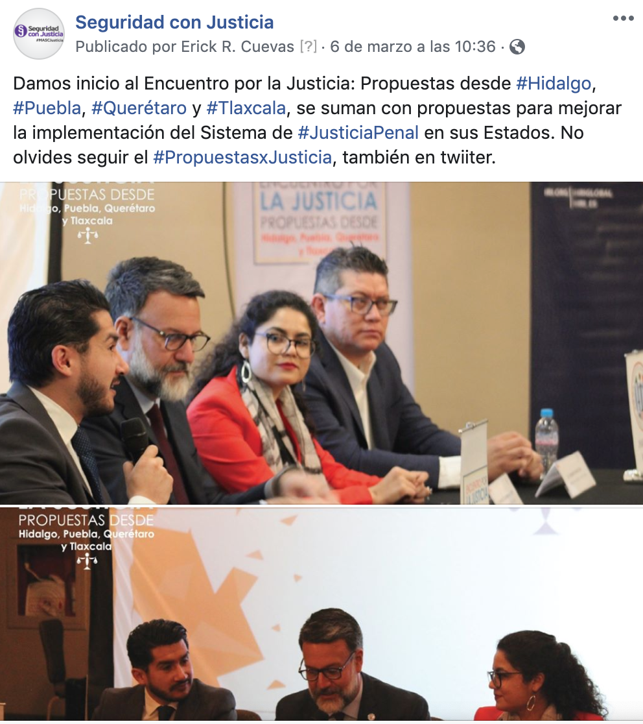
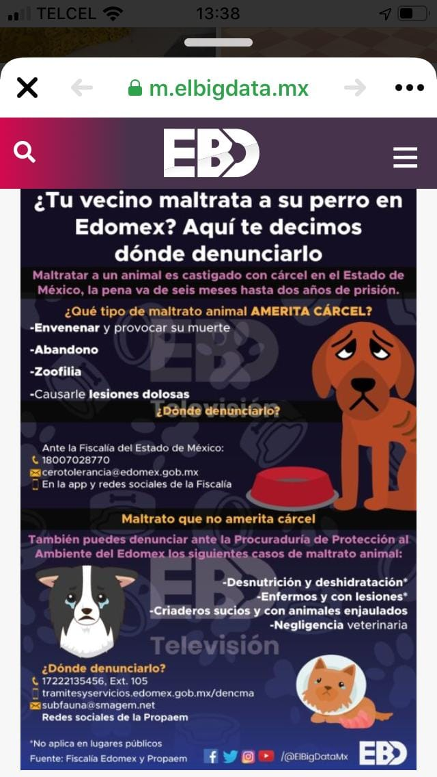
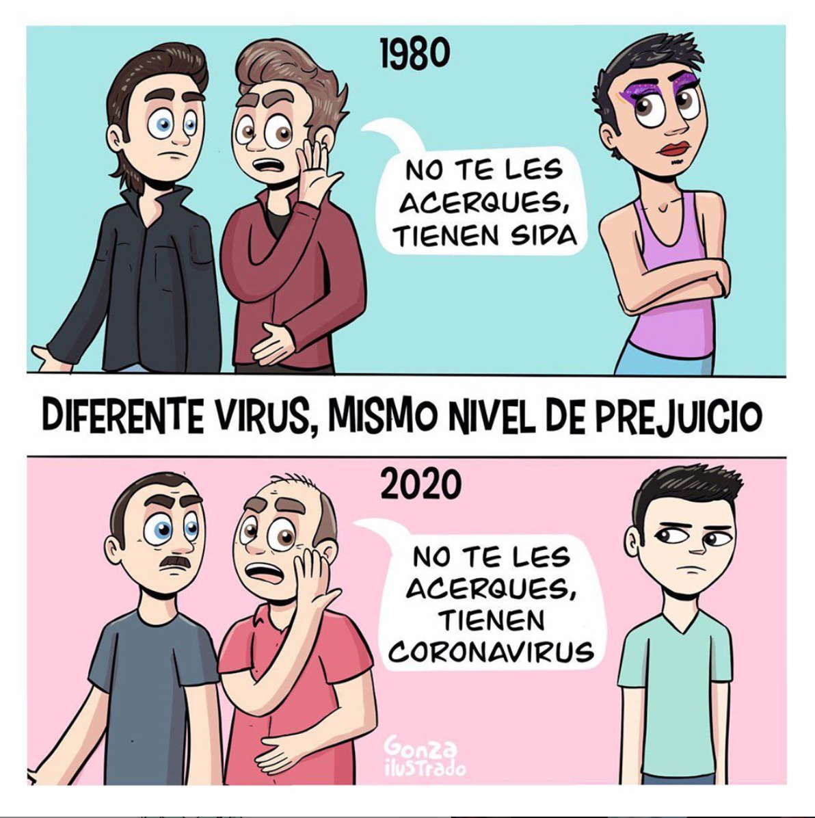
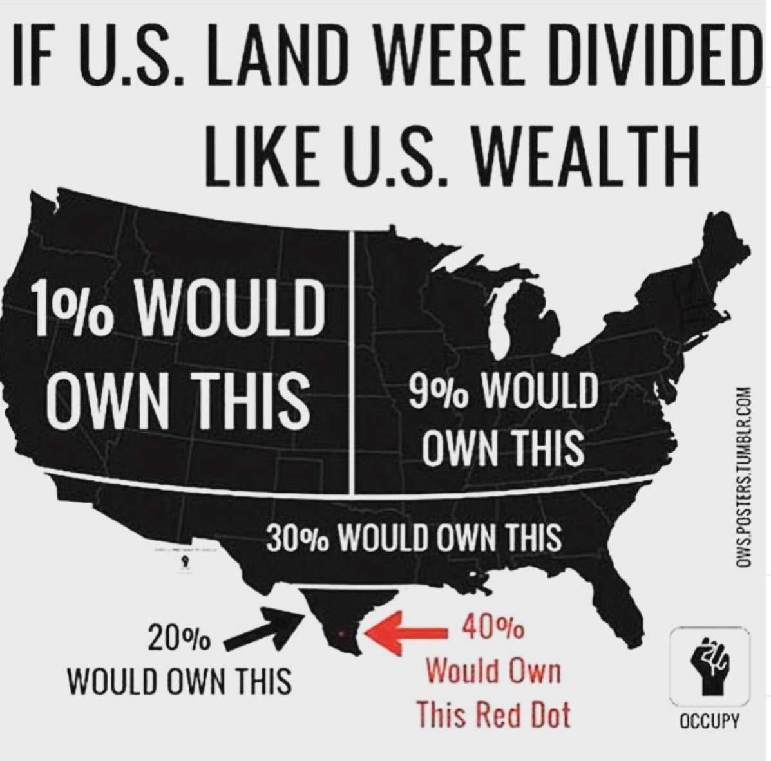

Slide 25

Videos
Actividades cotidianas
Historias de éxito (casos)
Testimonios
Entrevistas
Posicionamientos sobre alguna situación
Información práctica “cómo hacer algo”
Presentación de resultados de la organización a través de historias de éxito
Explicación de conceptos
Simulaciones de procesos

Slide 26
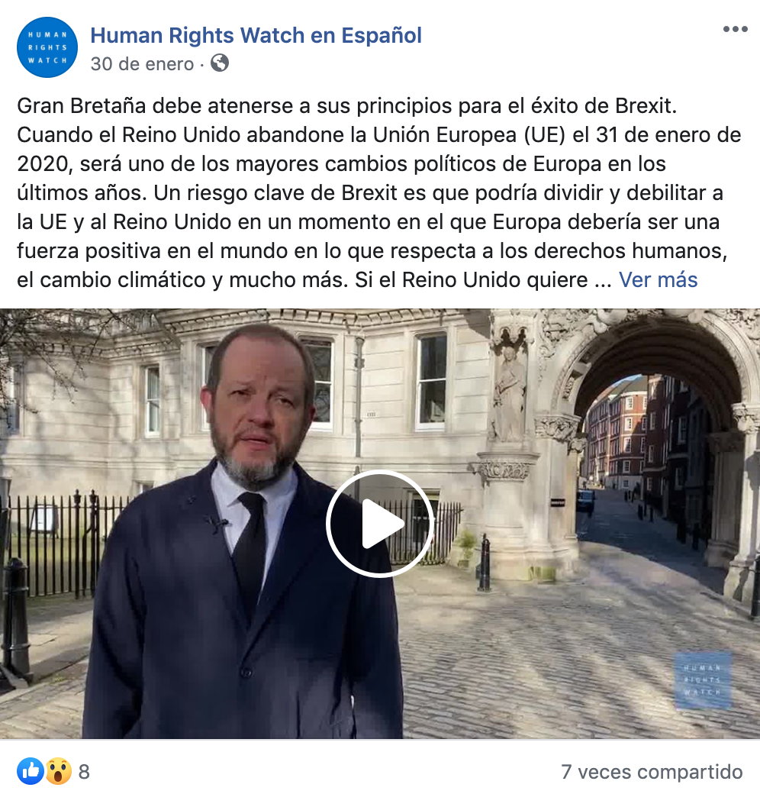
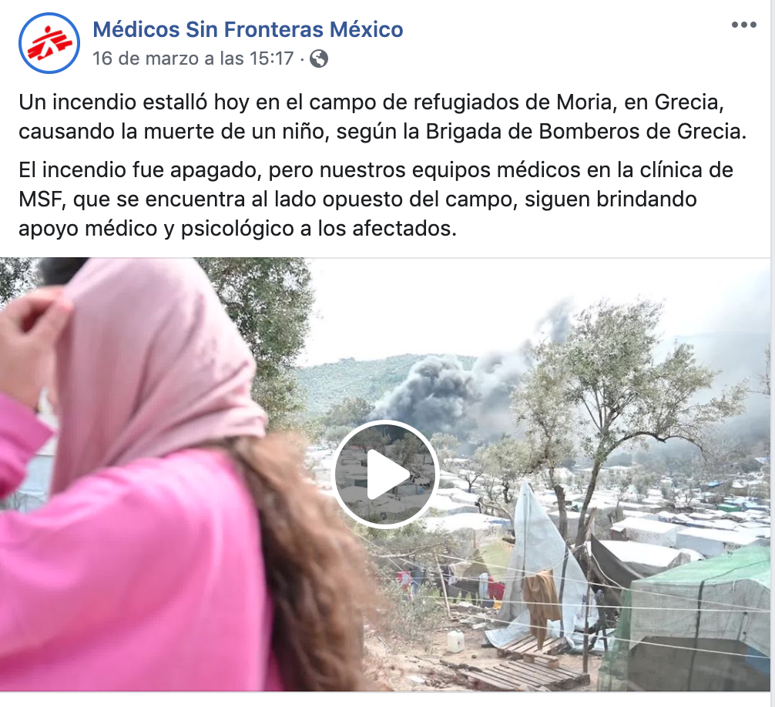
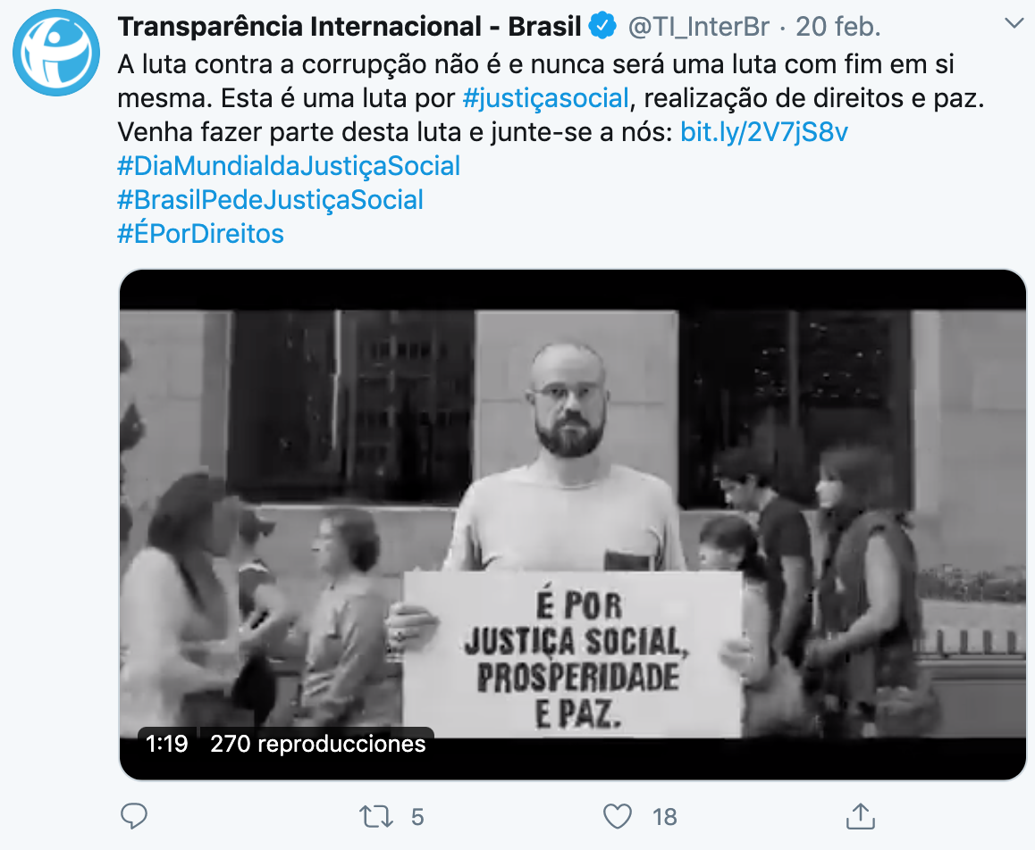
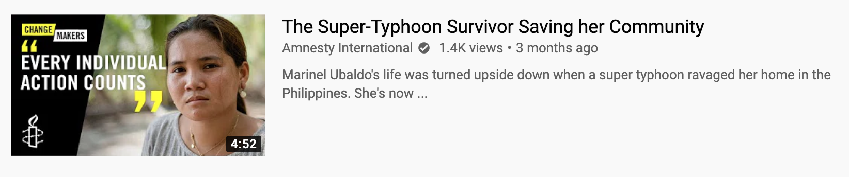

Slide 27

Transmisiones en vivo:
Cobertura de eventos
Entrevistas
Webinars
Sesiones de preguntas y respuestas
Audio:
Opiniones de expertos
Entrevistas
Testimonios
Podcasts sobre temas o casos particulares

Slide 28
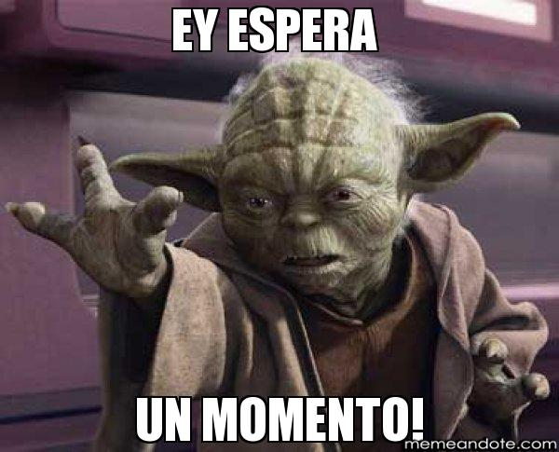
Dos reglas…
No tienes que estar en todas las redes sociales.
No publiques lo mismo en todas tus redes sociales

Slide 29
Distribución estratégica de contenidos
Álbumes informativos
Videos cortos
Infografías
Videos corporativos
Fotos de actividades
FB
INS
Canal principal
Canal secundario
Canal de distribución
Canal de repositorio
TW
WEB
YOU
Noticias
Entrevistas
Artículos
Fotografías
Videos informativos
Historias de éxito

Slide 30
Una estrategia básica:
Objetivos y audiencia
Definir
Plataforma
Identificar
Problemática
Plantear
Insights
Información sobre la audiencia
Concepto
Solución a la problemática
Creatividad
Ideas y producción
Notes:
Dejar de hablarse entre ONGs… Reiterar insights. ¿dónde

Slide 31



Insight
Una “verdad” sobre la audiencia meta
Deseo, motivación o creencia inconsciente o no revelado
Esa verdad sirve para hacer contenidos que “hagan clic”.

Slide 32

Insights de la audiencia meta
Términos clave en:
Buscadores
Redes sociales
Encuestas
Observar / Escuchar:
Qué les provoca, qué información buscan, qué otros temas relacionan con lo que queremos comunicar, qué días y horas están más activos, qué información comparten.

Slide 33
Ejemplo:
Objetivo y audiencia: Concientizar sobre violencia de género a jóvenes universitarios hombres del estado de Sonora.
Plataformas elegidas: Facebook, Tiktok
Problemática: Cómo hacer que jóvenes universitarios hombres de Sonora entiendan qué actos son violencia de género
Insights: 1) A jóvenes universitarios hombres les genera más confianza si les hablan otros hombres. 2) A jóvenes universitarios les da miedo ser acusados de violencia de género. 4) El tema es relevante en eventos públicos porque hay mucha gente.
Concepto: Explicando “de hombre a hombre” qué actos sí son violencia de género, durante eventos públicos en el Estado, los universitarios sonorenses comprenden mejor el tema.
Notes:
Dejar de hablarse entre ONGs… Reiterar insights. ¿dónde

Slide 34
Calendario o parrilla de contenidos
Mensaje clave | Red | Cuenta / Canal de salida | Tipo / Formato | Copy (Texto) | Fecha de publicación / montaje
La organización ha contribuido a la paz por 10 años | Facebook | OrganizaciónMX | Imagen fija con frase | Hemos ayudado a XXXX jóvenes a reinsertarse en la comunidad. ¿Quieres saber más? | 4 de mayo 2020
Trabajamos para erradicar la violencia de género en XXXX | Twitter | @OrganizacionMX | Infografía de historia de éxito | Vanessa sufrió una situación bastante común para jóvenes, pero salió adelante. ¡Conoce cómo! | 5 de mayo 2020
Notes:
Se le puede ir agregando más información como resultados que tuvo.

Slide 35
Maximizar el alcance…

Slide 36

Publicar de manera estratégica
Publicar regularmente, pero: calidad sobre cantidad
Contenidos atemporales (más posibilidad de seguir vigentes)
Producir contenidos en conjunto con otras organizaciones
Compartir contenidos creados por la audiencia, voluntariado, aliados
Identificar efemérides o fechas relevantes para generar contenidos relacionados
Tendencias del momento

Slide 37

Incentivar la conversación
Comentar publicaciones de otras organizaciones o instituciones
Publicar posicionamientos en temas que se estén conversando en el momento
Preguntar la opinión de la audiencia.
Hacer encuestas
Hacer transmisiones en vivo (eventos, webinars, entrevistas a especialistas)
Dar reconocimientos públicos a logros de otras organizaciones o instituciones

Slide 38

Atención ciudadana (“Servicio al cliente”)
Respuesta a comentarios de las personas
Atención/orientación vía mensajería instantánea
Saludar o escribir a nuevos seguidores y seguidoras
Tener un listado de preguntas frecuentes, revisadas y validadas.
Definir responsables

Slide 39

Contenidos incluyentes y accesibles
Reflejar la diversidad: étnica, de género, sexual…
Lenguaje comprensible y neutro
Personas con alguna discapacidad (subtítulos, tamaño de la letra, contraste de colores)
Web, móvil, velocidad de Internet

Slide 40
Alcance de paga
Anuncios o publicaciones promocionadas
La mayoría de las plataformas están reduciendo el alcance orgánico.
Asignar presupuesto a parte para pagar publicidad
Segmentación audiencia
Promocionar a los contenidos más exitosos para maximizar aún más el alcance

Slide 41

Monitorear
Herramientas de analytics o stats de las redes para:
Conocer quiénes ven el contenido, qué tipo de contenido le gusta más, qué intereses tienen, en qué días y horas interactúan más.
Afinar los contenidos o verificar que están funcionando

Slide 42
Herramientas por red social
Facebook:
Estadísticas (en la página): Personas (quiénes son, qué les gusta, dónde están)
Directo en cada publicación (ver performance/público e interacción): Días y horas en que están más conectadas, tipo de reacción e interacción.
Facebook Insights
Twitter:
Analytics
Impresiones: Cantidad de gente impactada por tuits.
Top Tweets (Tweets más populares)
Seguidores y sus intereses
Instagram
Estadísticas
Actividad / Público
Cuentas alcanzadas
Interacciones
Vistas al perfil
Características del público
Días y horas de mayor interacción del público
Youtube:
Analytics
Minutos acumulados
Reach (impresiones)
Conversión de audiencia: Vieron un video nuestro y se suscribieron al canal

Slide 43
¿A qué aspirar?
Crear comunidad (es):
Encontrar algo en común con el público
Ofrecer algo útil
Engagement:
Medir “emociones” no números

Slide 44

marevalo@socialimpact.com

